Slide 1
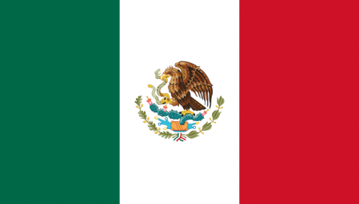
Meksyk

Slide 2
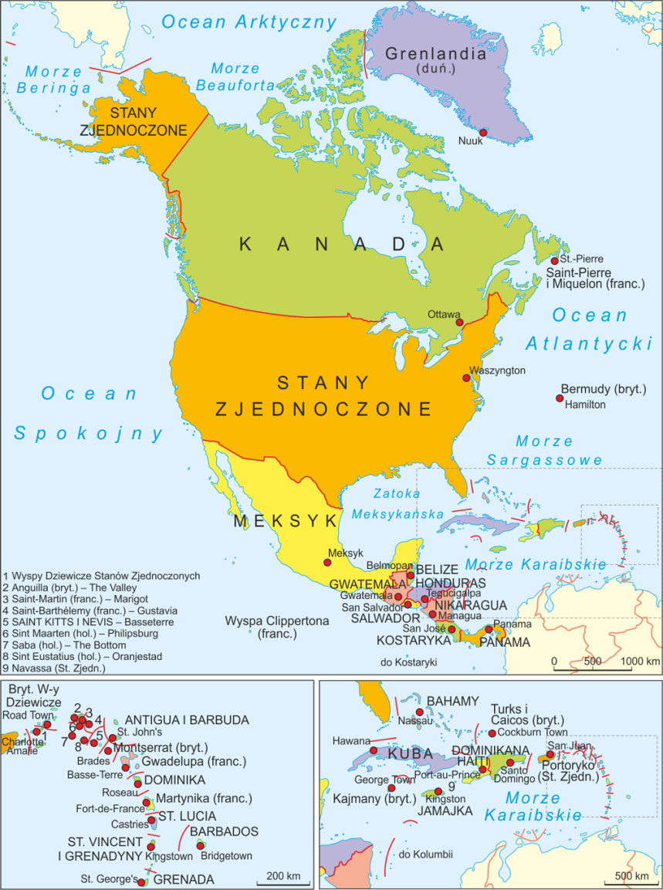
Meksyk -kraj w Ameryce Północnej. Sąsiaduje ze Stanami Zjednoczonymi, z Oceanem Spokojnym,
Zatoką Meksykańską i Morzem Karaibskim oraz z Gwatemalą i Belize.

Slide 3
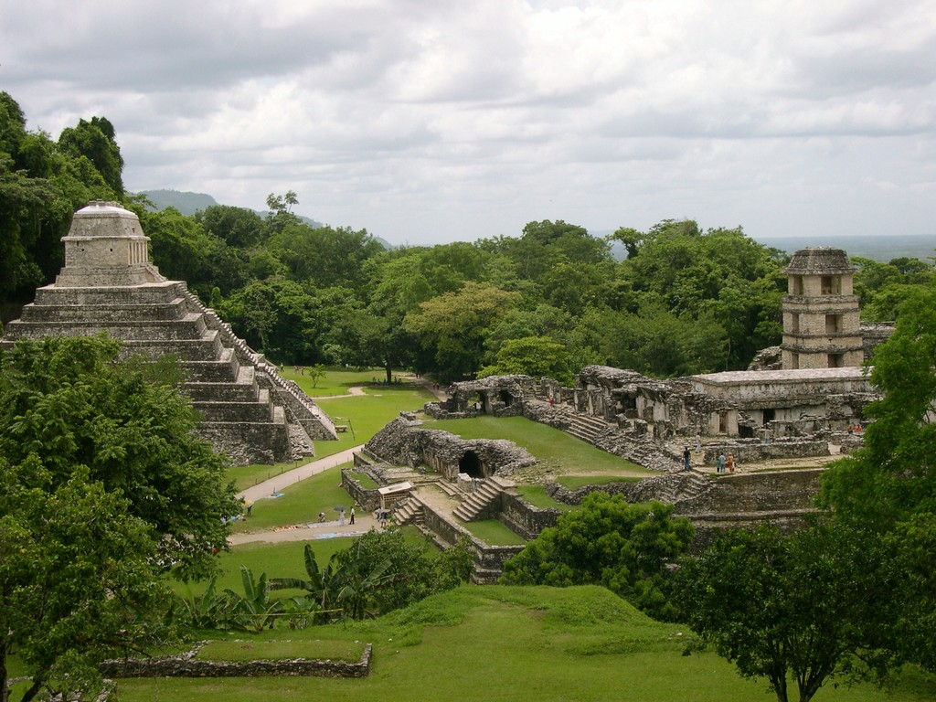
Palenque – stanowisko archeologiczne położone w stanie Chiapas w Meksyku. W 1746 r. odkryto tu ruiny miasta Majów. Wśród ruin największą sensacją jest tzw. Świątynia Inskrypcji.

Slide 4
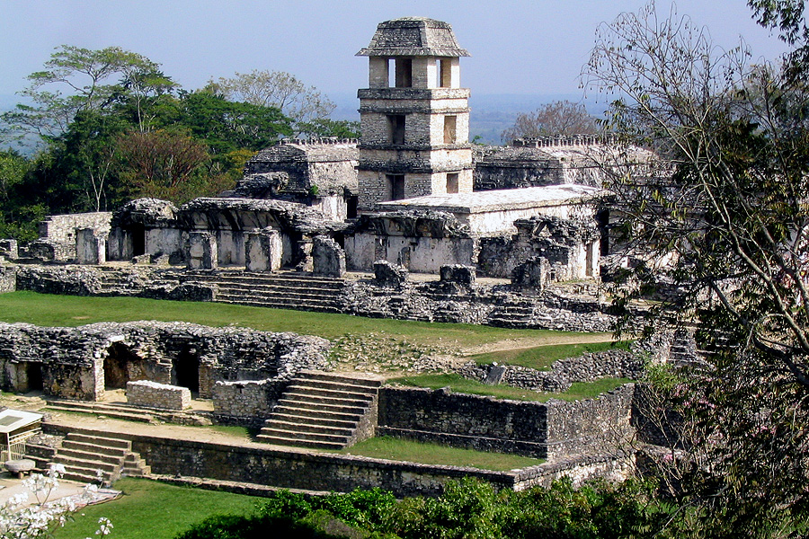
Palenqué

Slide 5
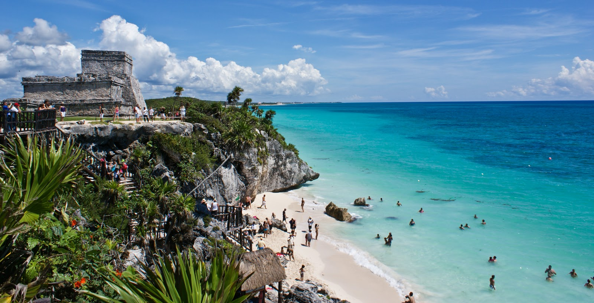
Tulum to jedyne miasto, jakie Majowie wybudowali nad wodą i które służyło im przez długie lata jako port. Woda przy brzegu ma niezwykły, turkusowy kolor.

Slide 6
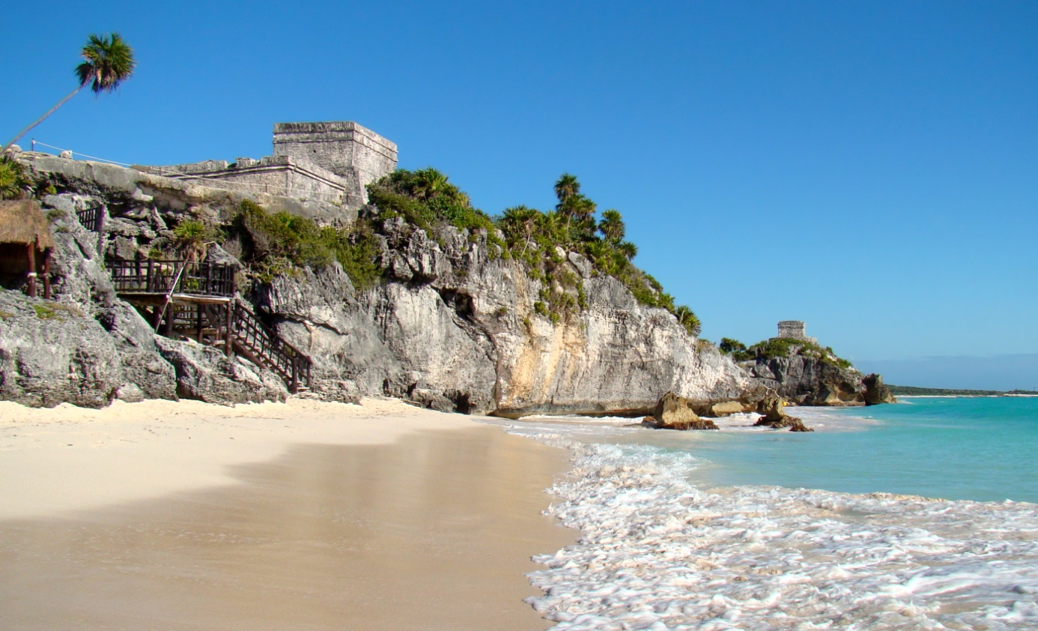
Przepiękna nadmorska sceneria świetnie komponuje się z ruinami. Plaże w okolicach Tulum są urocze i spokojne.

Slide 7
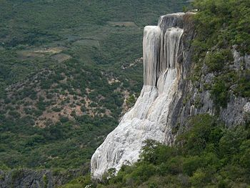
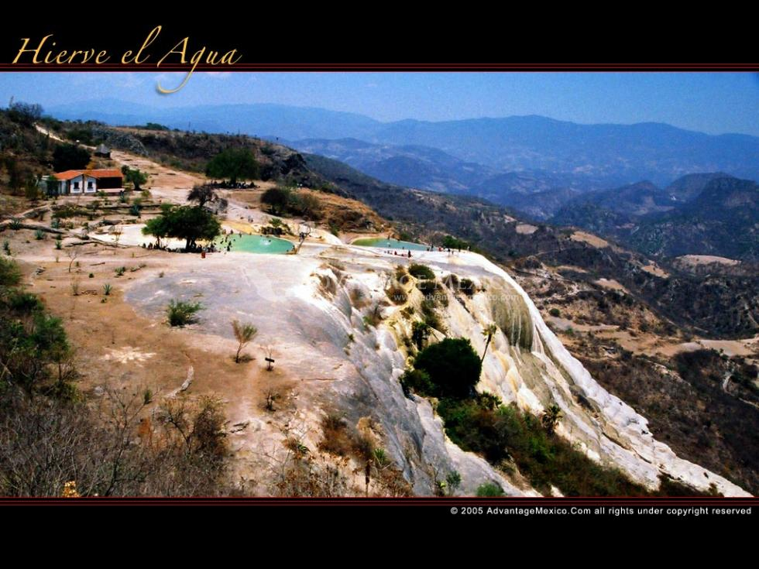
Hierve el Agua to jedna z meksykańskich atrakcji zaprojektowanych przez matkę naturę. Ze skał wysoko w górach wydobywa się woda tak silnie zmineralizowana, że krystalizujące się sole tworzą wokół źródeł niesamowite krajobrazy.

Slide 8
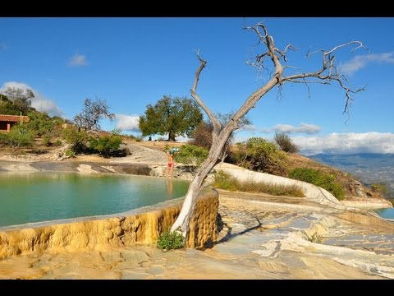
Powstają wapienne baseny o fantazyjnych kształtach i ogromne "skamieniałe" wodospady.

Slide 9
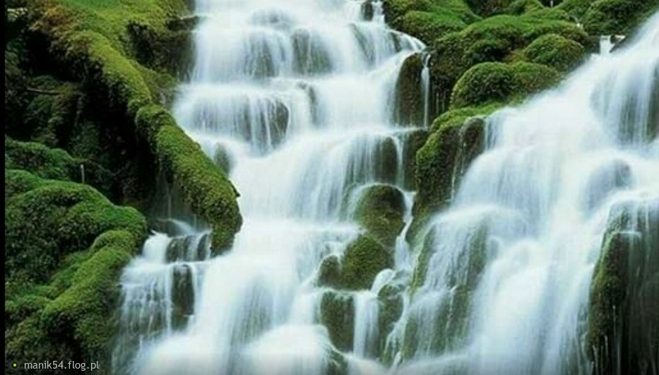
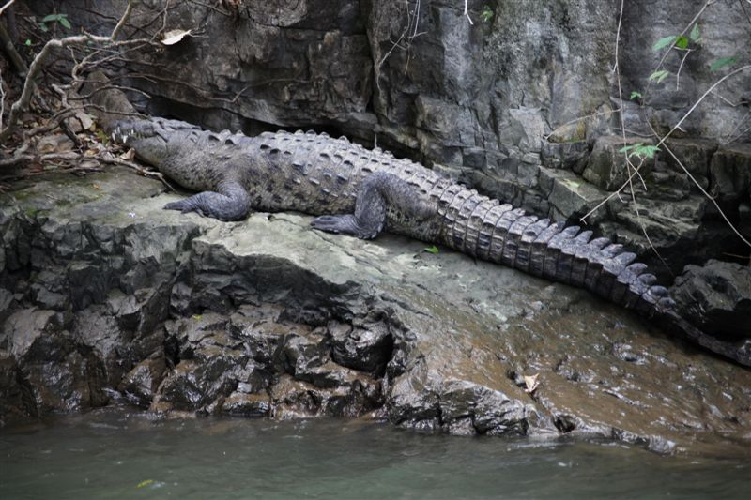
Kanion Sumidero położony jest nad rzeką Alto Grijalva i w najwyższym miejscu ma ok. 1 km. W jego rejonie żyje wiele zwierząt m.in. krokodyle i jaszczurki, sępy i pelikany.

Slide 10
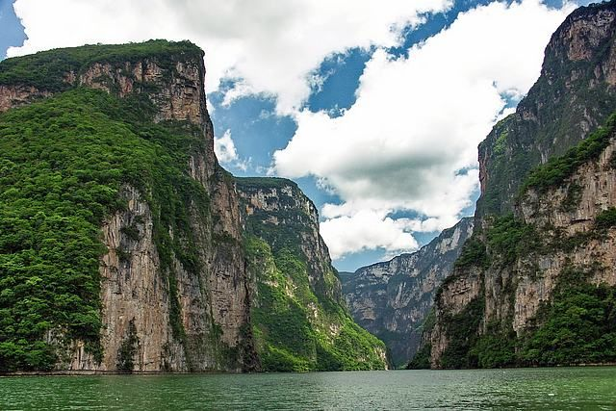
Przejazd łodzią przez kanion to wielkie przeżycie. Jest gigantyczny, majestatyczny i fascynujący.

Slide 11
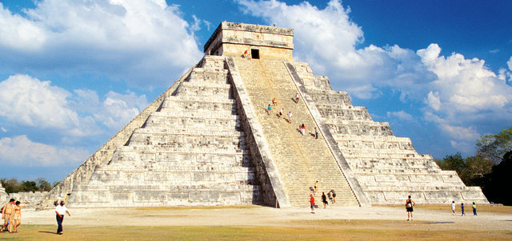
Teotihuacan to "miejsce, w którym ludzie stają się bogami".
W większości zrekonstruowany kompleks wygląda bardzo majestatycznie. Do najsłynniejszych budowli należą Piramida Słońca i Księżyca.

Slide 12
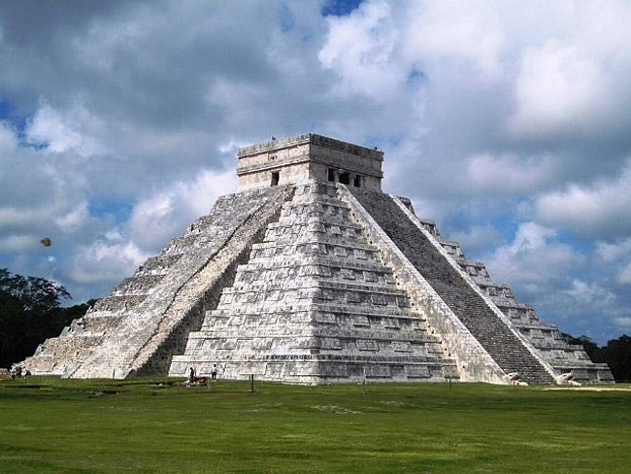
Piramida Księżyca

Slide 13
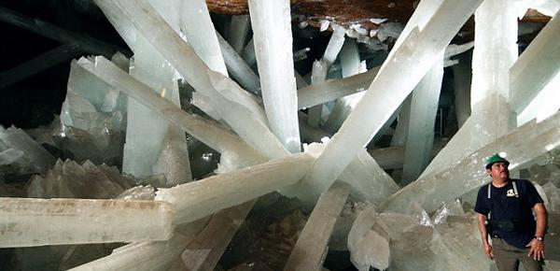
Na terenie gór Naica, niedaleko miasta Chihuahua, znajduje się jedno z najbardziej niesamowitych miejsc na świecie – Kryształowa Jaskinia.

Slide 14
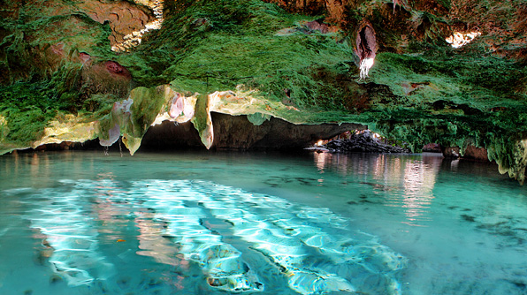
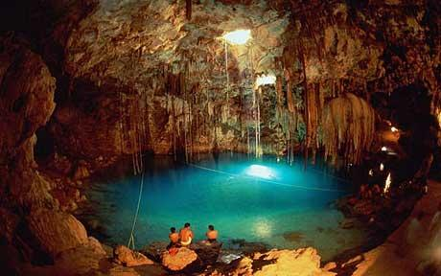

Slide 15
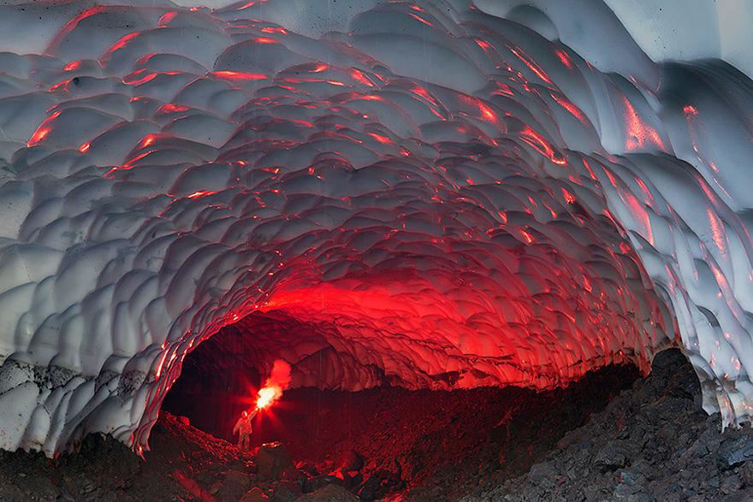
Ten niezwykły cud natury, położony jest 300 metrów pod ziemią. Są one największymi dotąd odkrytymi kryształami na naszej planecie - osiągają długość nawet 15 metrów.

Slide 16
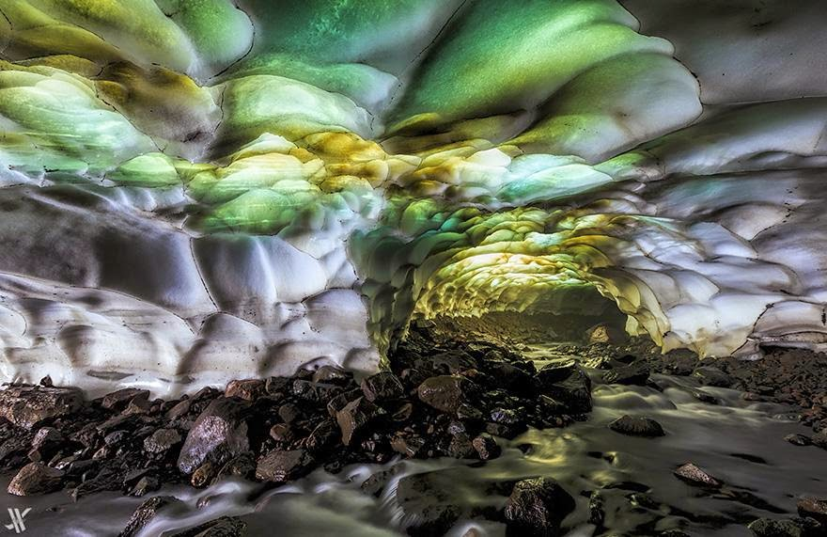
Kryształowa Jaskinia

Slide 17
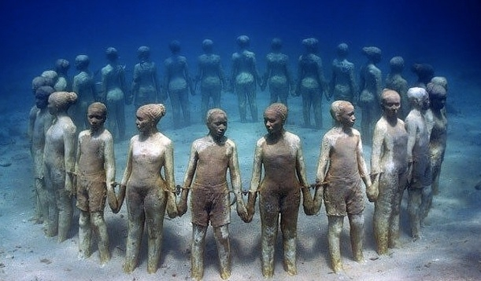
Podwodne muzeum -u wybrzeży miasta Cancun, w głębi Morza Karaibskiego czeka na turystów nie lada atrakcja – największe podwodne muzeum na świecie.

Slide 18
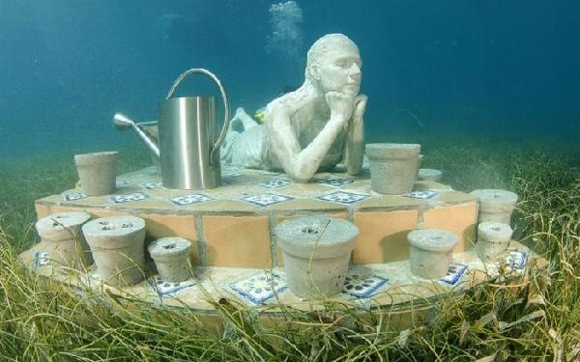
Wystawę można także obejrzeć z łodzi ze szklanym dnem.

Slide 19
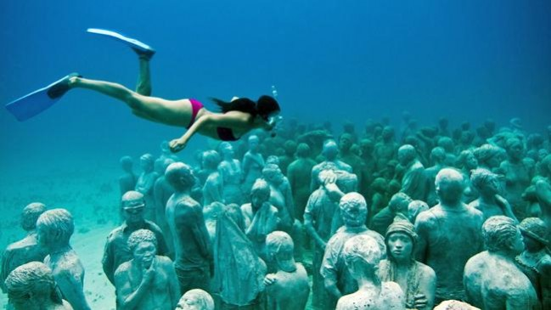
Nurkowanie to jeden ze sposobów na zwiedzanie tej niezwykłej atrakcji.

Slide 20
„Moje wymarzone wakacje”
-Meksyk-
Kamil Borecki

